Slide 1

BIOLOGIA 1
Bloque I. Reconoces a la Biología como ciencia de la vida
Biología, ciencia de la vida............................................................................................ 1
Relación entre la Biología y otras ciencias.................................................................. 2
Niveles de organización de la materia viva.................................................................. 4
Características de la ciencia.......................................................................................... 6
Características del método científico aplicado a la Biología...................................... 6

Slide 2
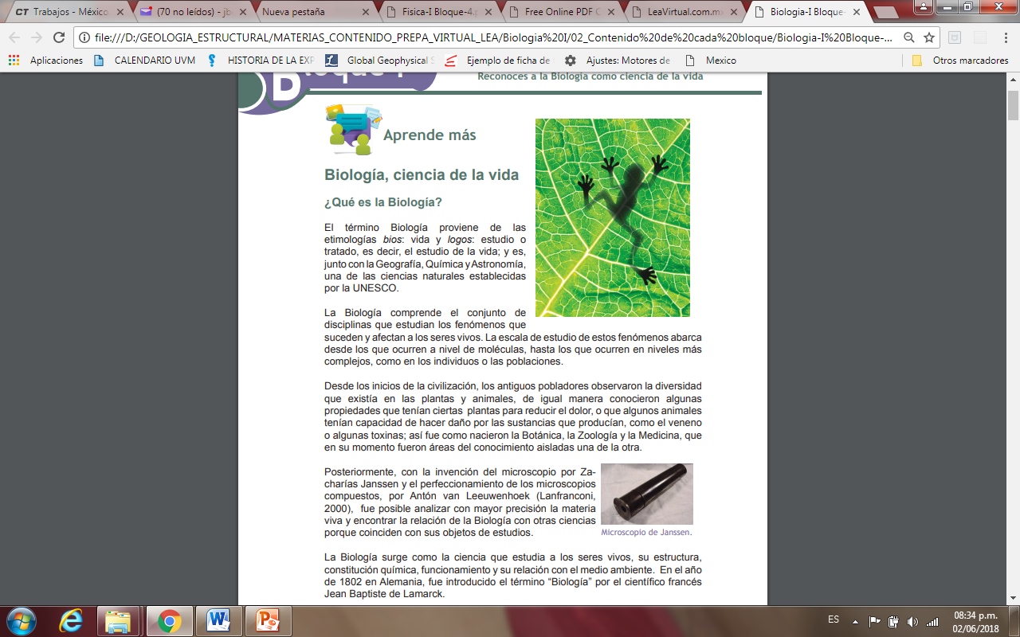
1

Slide 3
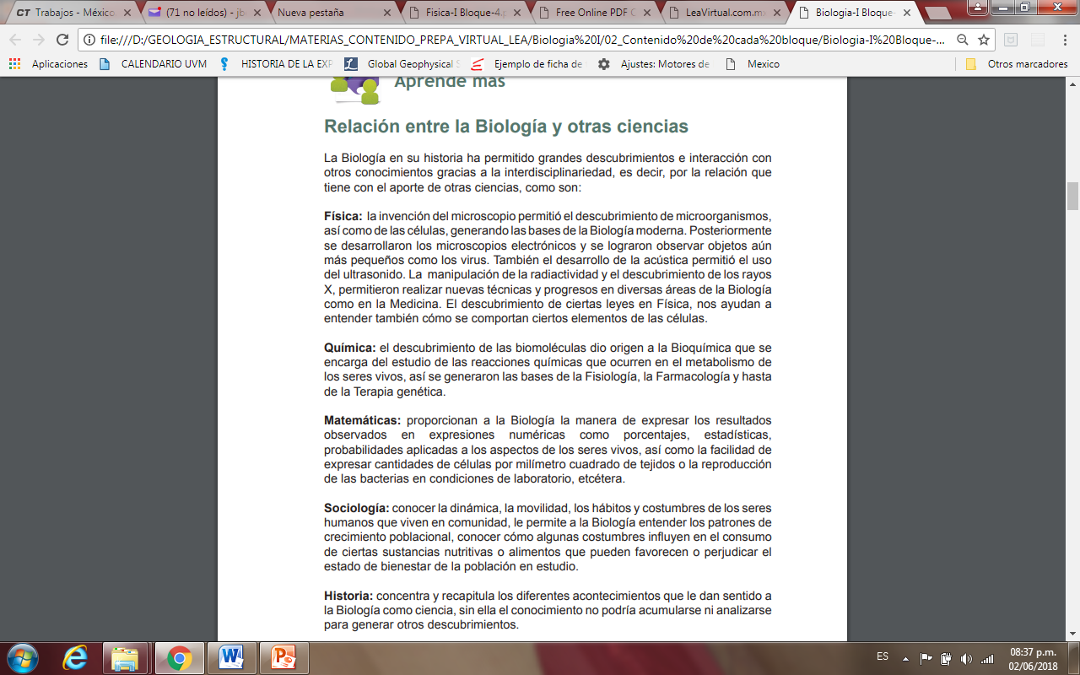
2

Slide 4
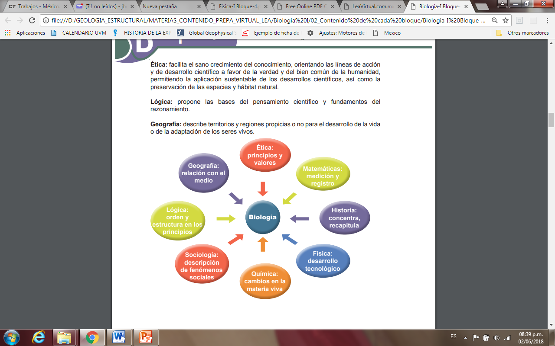
3

Slide 5
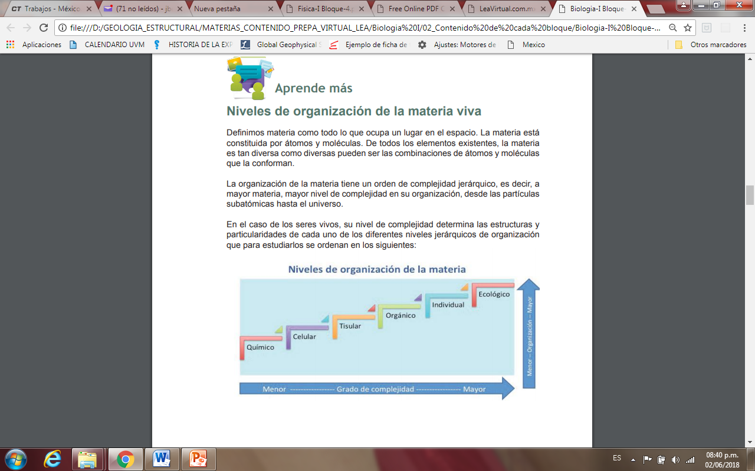
4

